Slide 1
Smart Systems
Robotwagen by Jesse Denaux

Slide 2
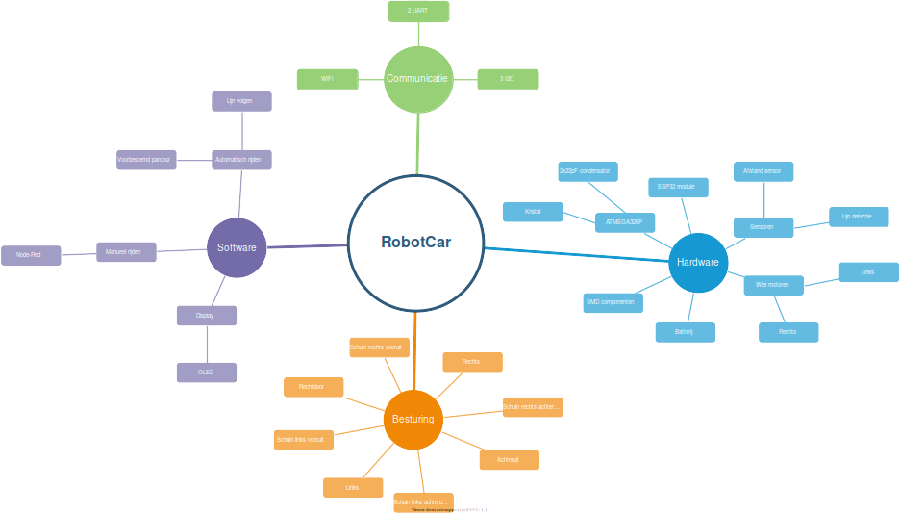
Robotwagen
Mind map

Slide 3
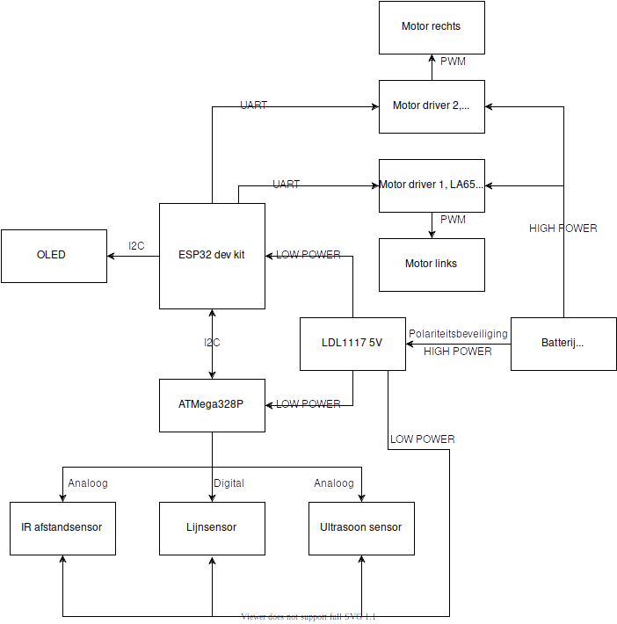
Robotwagen
Hardware analyse
- ESP32-Wroom-32
- LDL1117 3.3V

Slide 4
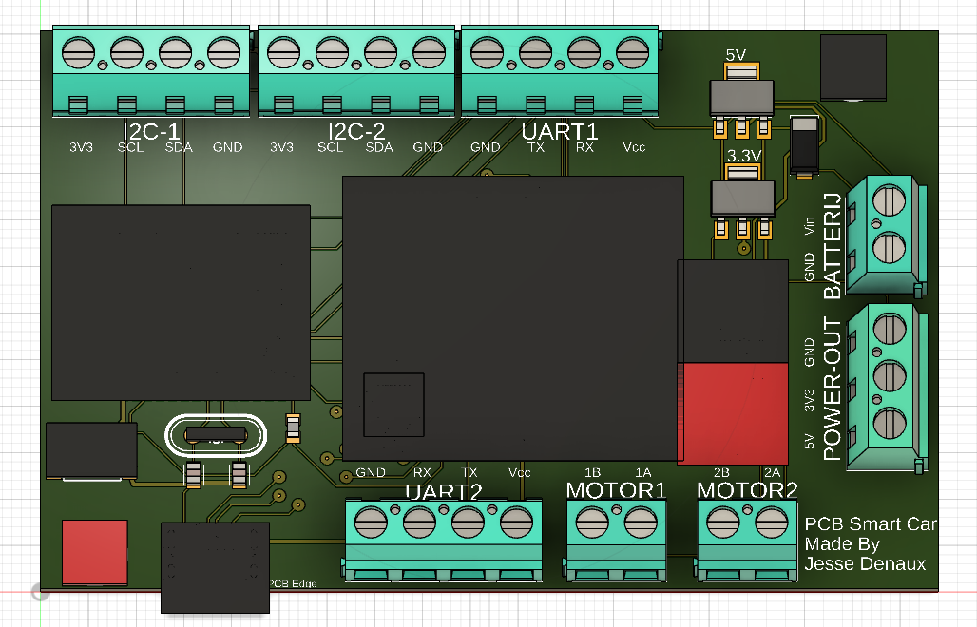
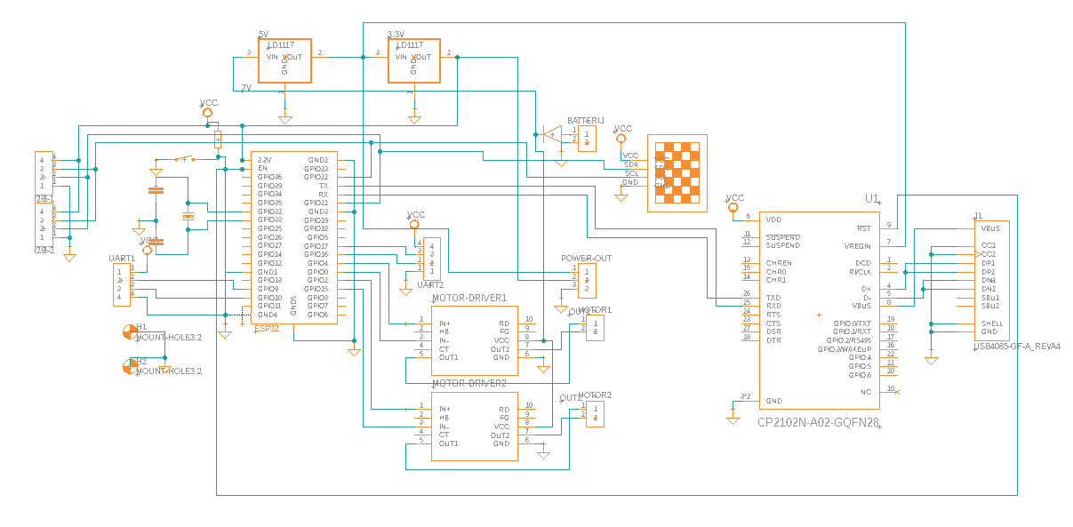
Robotwagen
Hardware analyse

Slide 5
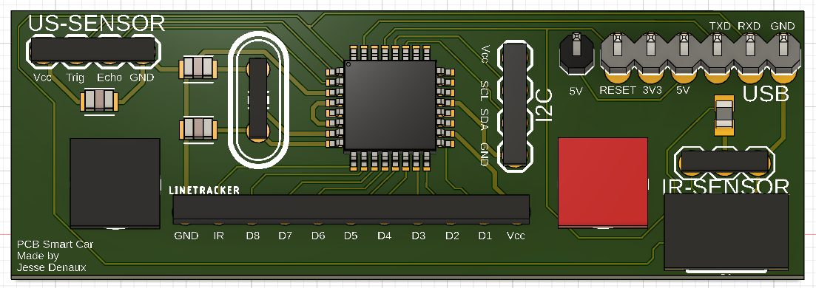
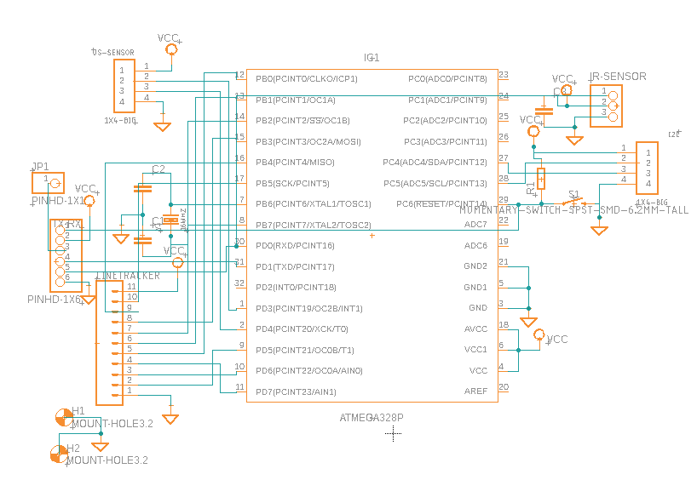
Robotwagen
Hardware
analyse

Slide 6
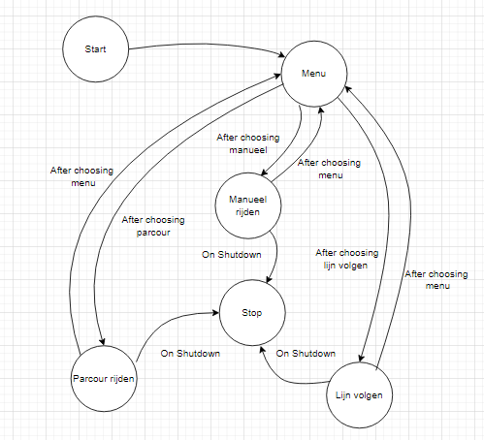
Robotwagen
Software analyse
3 modi:
  - Manueel
  - Lijn volgen
  - Parcour rijden

Slide 7
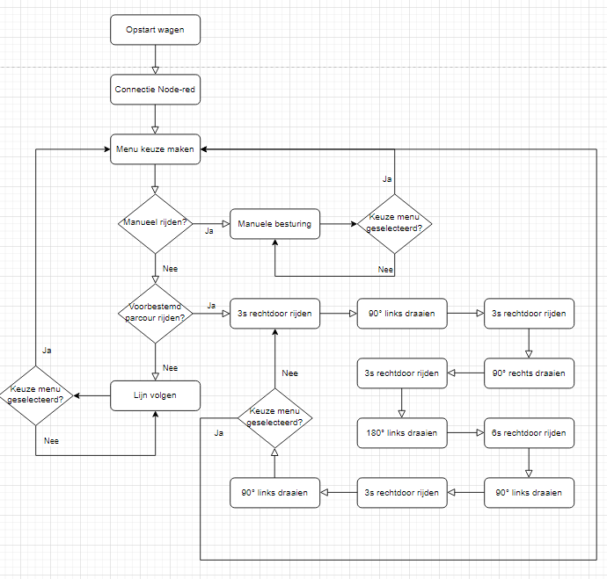
Robotwagen
Software
analyse

Slide 8
Robotwagen
Planning
- PCB solderen en testen
- Software uitwerken
- Programmeren
- Testen

